Slide 2
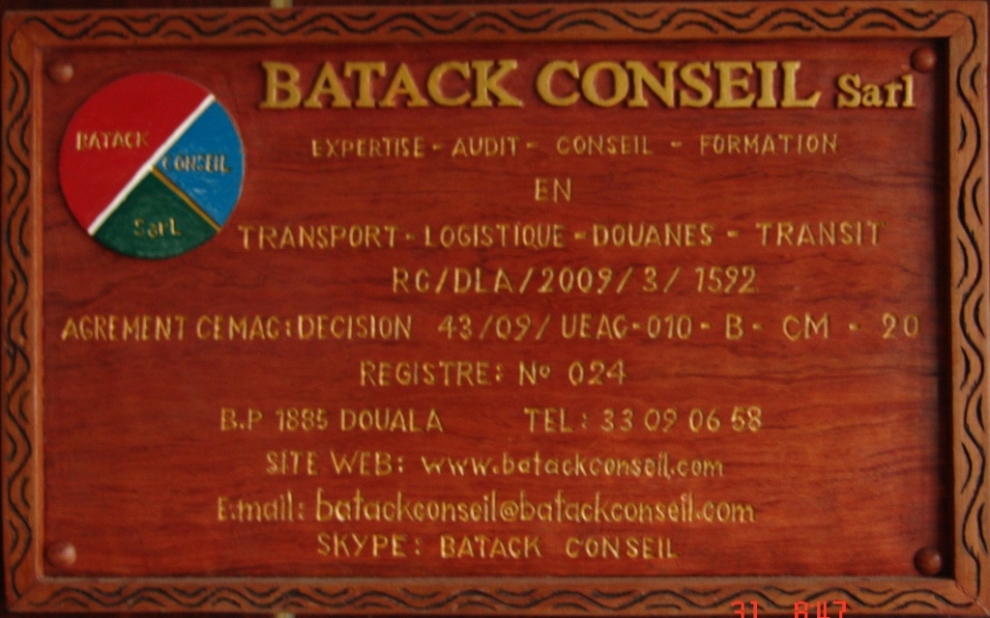
BATACK CONSEIL Sarl
Descente du Centenaire, Akwa - Douala
B.P. 1885 DOUALA - CAMEROUN
Tél : (237) 33.09.06.58
Email : batackconseil@batackconseil.com
Site web :http/www.batackconseil.com
Skype : batackconseil

Slide 3
LES PROMOTEURS
Dr Roger Roland PFEIFFER
Luxembourgeois
Economiste des Transports
Consultant international
basé à Berlin (RFA)
TCHAPA TCHOUAWOU
Camerounais
Inspecteur Principal des Douanes de classe exceptionnelle retraité
Expert en Douane agréé CEMAC
Consultant international
basé à Douala (CMR)

Slide 4
La vision
AU
SERVICE
DE
L’ENTREPRISE
ET POUR
LA DEFENSE
DE L’ENTREPRENARIAT

Slide 5
DOMAINES DE COMPETENCE
CONSEIL
EN GESTION
CONSEIL EN ORGANSATION
MISE EN PLACE CONCEPTIONS LOGISTIQUES
DOCUMENTATION NUMERIQUE ET
ASSISTANCE EN LIGNE
AUDIT
RESTRUCTURATION ENTREPRISES
ETUDE FAISABILITE
FORMATION

Slide 6
PUBLICATIONS
VADEMECUM
DU CHEF DE BUREAU, DU CHEF DE SECTEUR DES DOUANES
VADEMECUM
DE L’AGENT DES DOUANES, DE L’AGENT DE TRANSIT, DE L’AGENT DES TRANSPORTS, DE L’AGENT DES PROFESSIONS MARITIMES ET PARAMARITIMES
EN PROJET
VADEMECUM
DE L’USAGER DES DOUANES

Slide 7
FORMATIONS
DOUANES
TRANSIT
LOGISTIQUE
TRANSPORTS
DOMAINES

Slide 8
FORMATIONS
TYPES DE FORMATIONS
FONDAMENTALE
A LA CARTE

Slide 9
FORMATION FONDAMENTALE
GESTION DES PROCEDURES
IMPORT
GESTION DES PROCEDURES
CONTENTIEUSES
GESTION DES PROCEDURES
EXPORT
GESTION DES PROCEDURES DU
TRANSIT
GESTION DES ENQUETES ET CONTROLES DOUANIERS
GESTION DES PROCEDURES

Slide 10
FORMATIONS A LA CARTE
CHAINES DES PROCESSUS
PREPARATION DES CONTROLES
ARCHIVAGE DES DOSSIERS

Slide 11
PORTEFEUILLE
CIMENCAM
SICALIA
BANQUE MONDIALE
UNION EUROPEENNE
COOPERATION FRANCAISE
ORANGE CAMEROUN
AES SONEL
CNUCED
BAT
DHL
HERMES
IBC
PERENCO

Slide 12
Equipe d’ EXPERTS seniors en
FINANCES
TRANSPORT
LOGISTIQUE
DOUANES
TRANSIT

Slide 13
Equipe De batack conseil sarl
N° | NOM | QUALITE
1 | TCHAPA TCHOUAWOU | Expert Douanier – Associé Gérant
2 | PFEIFFER Rolland Roger | Expert en Transport et Logistique – Associé
3 | SIGHOMNWE S. Joseph | Expert Douanier CEMAC – Consultant
4 | NKENGAFAC Stephen | Expert Douanier CEMAC – Consultant
5 | MBINAMOU NYAMSI | Expert Douanier CEMAC – Consultant
6 | TCHOUAWOU TCHAPA | Auditeur Junior
7 | NOSHYE MBOPDA Thierry | Comptable

Slide 14
Cabinets en joint venture
T.P.G.P Sarl
PARIS - FRANCE
A.G.I.S Sarl
AFRICAN GROUP
FOR INTERNATIONAL STUDIES
YAOUNDE- CAMEROUN
G.T.S Sarl
GLOBAL TECHNOLOGIES
& SERVICES
DOUALA - CAMEROUN
TRAVAILLER PLUS
ET GAGNER PLUS

